Slide 1
短线单笔多仓交易法
基础
把时间拉到无限长，黄金价格一定是上涨的，所以买的每笔一定都能卖出去，不会亏
具体操作
每2块钱买入一笔，记录克重
每2块钱卖出一笔，卖出克重为 现价-4块钱 对应的那笔克重
原理
短线是为了从价格波动（而非长期上涨）中获利，并且可以缩短资本周转周期
为了尽可能多地捕捉到价格波动，需要多仓，这样相当于每涨2块钱，就能赚一笔
单笔是为了好算
手续费：卖出价格0.3%
利润
可以取极限来看，如果分仓分得足够多，每涨一分钱都能获利一次，付出的成本只是每次卖出的手续费（大概2块）
也就是说，从长期来看，最差情况（价格只涨不跌）时，利润率也有涨幅的一半
比长线持有的优势是，黄金不一定一直涨，但每天平均都有3~4块钱的波动，只要分仓抓住这些波动就能赚钱

Slide 2

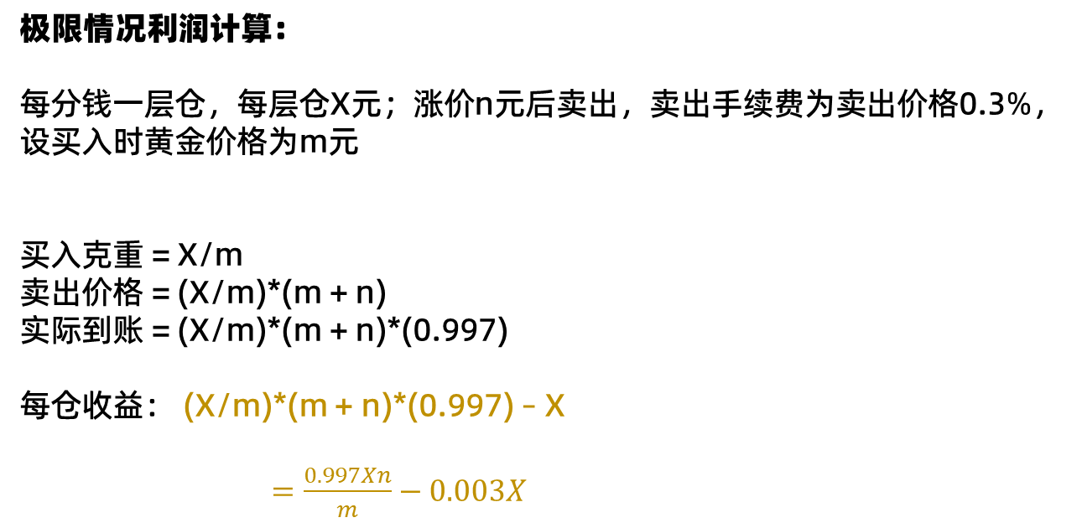
短线单笔多仓交易法
极限情况利润计算：
每分钱一层仓，每层仓X元；涨价n元后卖出，卖出手续费为卖出价格0.3%，设买入时黄金价格为m元
买入克重 = X/m
卖出价格 = (X/m)*(m + n)
实际到账 = (X/m)*(m + n)*(0.997)
每仓收益： (X/m)*(m + n)*(0.997) – X
$=\frac{0.997Xn}{m}−0.003X$
关于n单调增，捕获市场波动要靠分仓而不是涨一点就卖
分仓越多越好，上涨的每分钱都能捕获到
关于X是线性的，没必要加大投入
只需要每仓满足最低起购价650元即可
获利条件：$n> \frac{3m}{997}$

Slide 3
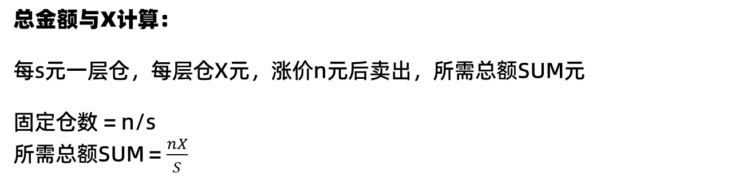
短线单笔多仓交易法
总金额与X计算：
每s元一层仓，每层仓X元，涨价n元后卖出，所需总额SUM元
固定仓数 = n/s
所需总额SUM = $\frac{nX}{S}$
关于X是线性的，没必要加大投入
只需要每仓满足最低起购价650元即可

